Slide 1

Организация развивающей предметно-пространственной среды для речевого развития дошкольников.

Slide 2
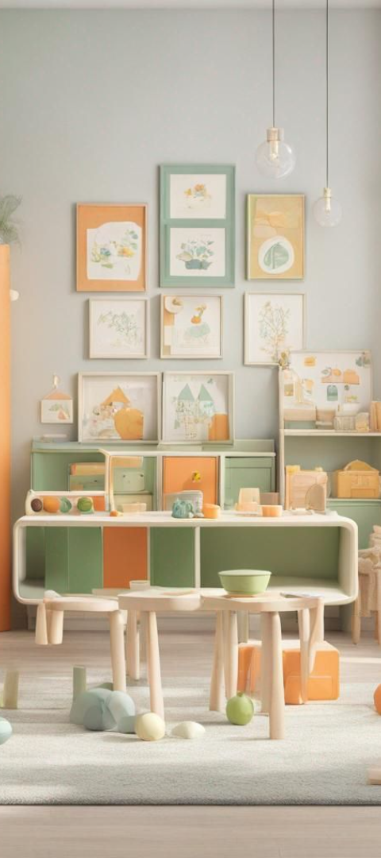
Развивающая предметно-пространственная среда
1. Структурированное обучение
Развивающая предметно-пространственная среда предоставляет структурированное пространство для обучения и игр, стимулируя различные навыки.
2 . Интерактивные материалы
Она включает в себя развивающие, дидактические и творческие игры , которые способствуют развитию коммуникации и речевых навыков.
3. Цветовое решение
Яркие и привлекательные цвета создают мотивирующую и вдохновляющую обучающую среду для детей.

Slide 3

Значение развивающей предметно-пространственной среды для речевого развития дошкольников
Стимулирование речи
Творческий выход
Разнообразная развивающая среда способствует активному обмену и развитию речи у детей.
Стимулирующая среда способствует развитию творческих способностей и воображения у детей.
Социальные навыки
Дети развивают социальные навыки через общение и взаимодействие в структурированной и дружественной среде.

Slide 4
Основные принципы организации развивающей предметно-пространственной среды в соответствии с ФОП
Уникальность
Безопасность
Функциональность
Создание уникальной и специализированной среды для развития речевых навыков, соответствующей стандартам ФОП.
Организация функциональных зон и материалов, соответствующих потребностям разнообразного развития детей.
Обеспечение безопасного пространства с учетом требований ФОП и стандартов безопасности для детей.

Slide 5
Этапы создания развивающей предметно-пространственной среды
Планирование
Дизайн
Внедрение
Определение целей и разработка концепции среды, учитывая потребности детей и требования ФОП.
Развитие среды на практике, создание обучающих зон и взаимодействие с детьми в новой среде.
Организация пространства, выбор материалов и мебели в соответствии с концепцией и стандартами ФОП.

Slide 6
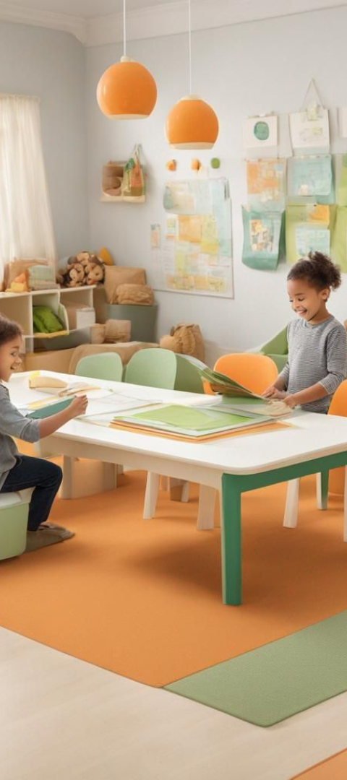



Особенности использования развивающей предметно-пространственной среды в работе с дошкольниками
Интерактивные материалы
Предоставление возможности для участия и взаимодействия с разнообразными обучающими материалами
Структурированная работа
Разработка упорядоченных методик и активностей, способствующих речевому развитию дошкольников
Индивидуальный подход
Создание условий для индивидуального развития речевых навыков, учитывая потребности каждого ребенка.

Slide 7
Примеры заданий и упражнений для работы с развивающей предметно-пространственной средой
Творческие упражнения
Игровые задания
Драматическая игра
Использование игр и задач, способствующих развитию речевых навыков у детей.
Организация драматических игр и сценок, стимулирующих детей к общению и выражению мыслей
Проведение творческих упражнений, развивающих способности выразительной и артикуляционной речи.

Slide 8
Оценка эффективности работы с развивающей предметно-пространственной средой
Наблюдение
Регулярное наблюдение за взаимодействием детей в образовательной среде.
Обратная связь
Сбор обратной связи от педагогов и родителей для оценки речевого прогресса.
Анализ данных
Анализ собранных данных для оценки эффективности развивающей среды.

Slide 9
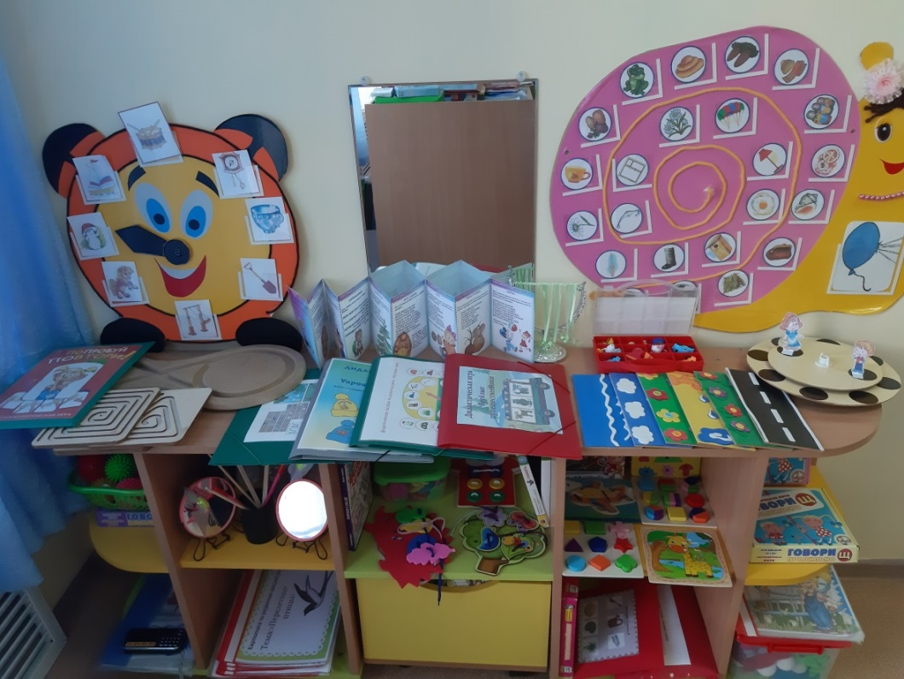
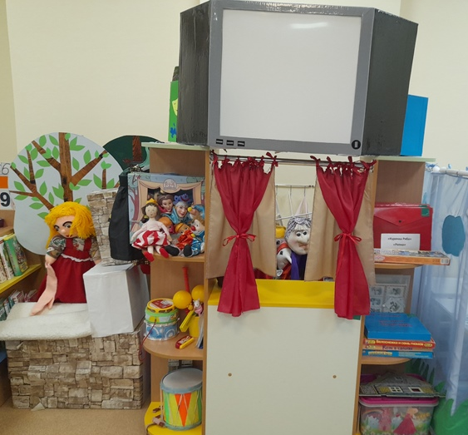
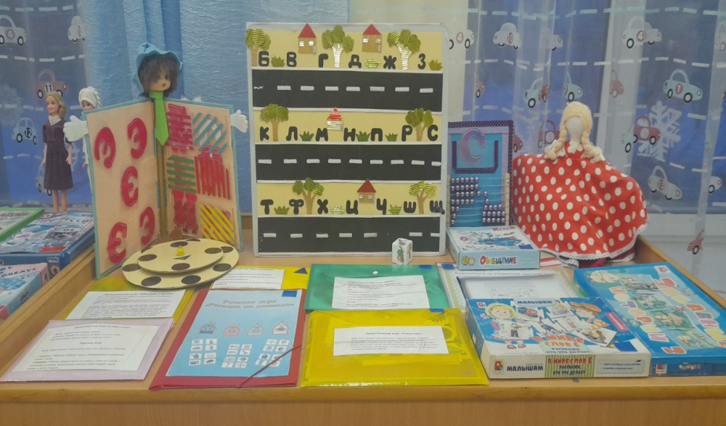
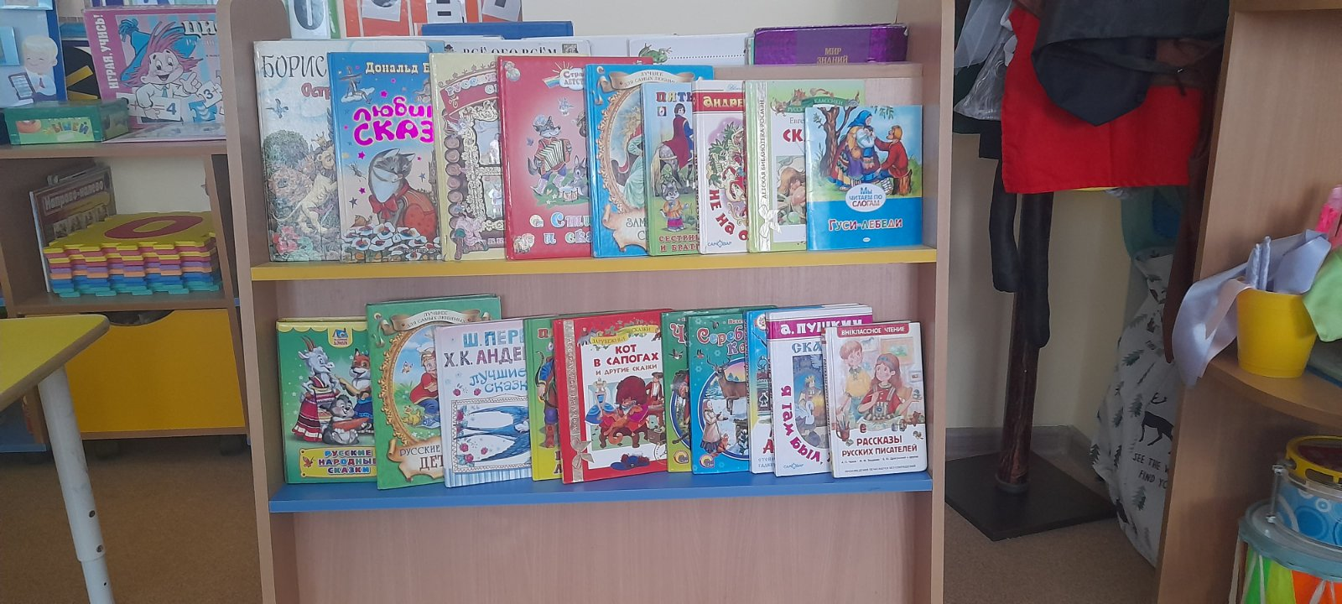
Логопедический центр
Центр театра
Центр речевого развития
Центр книги

Slide 10
Логопедический центр

Slide 11
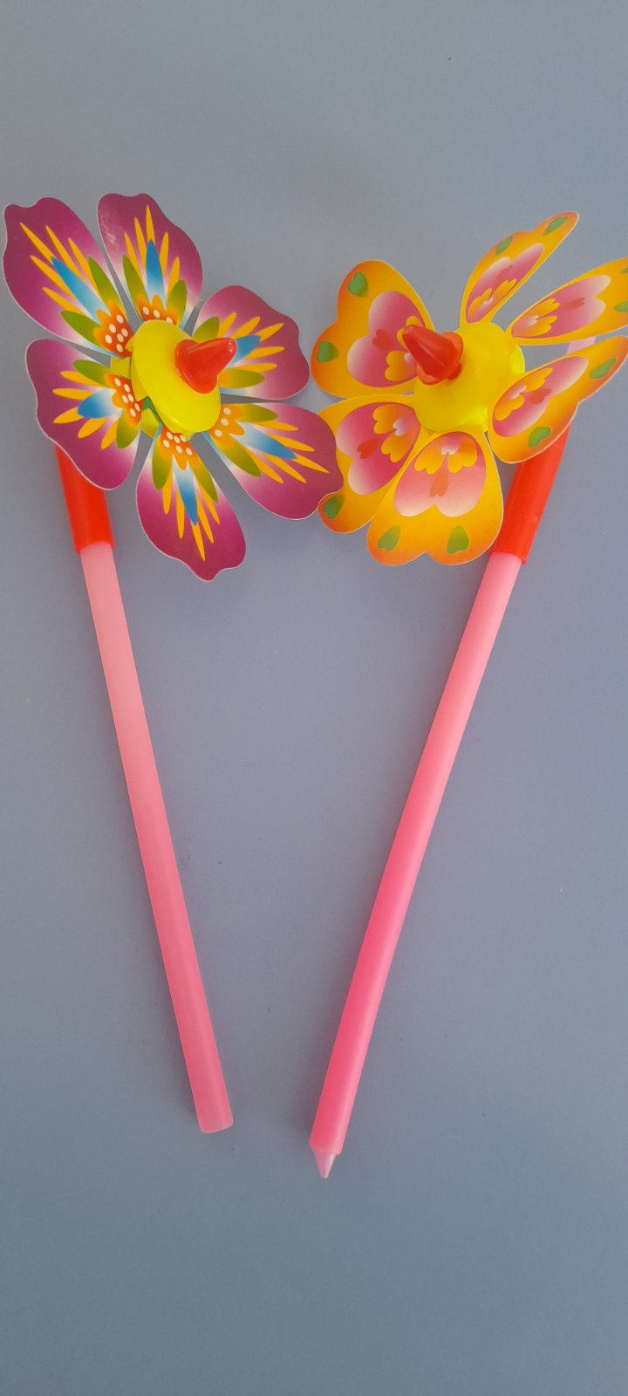
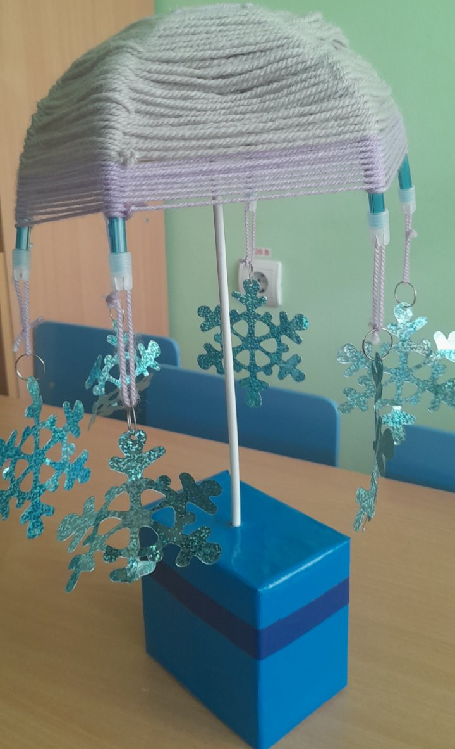
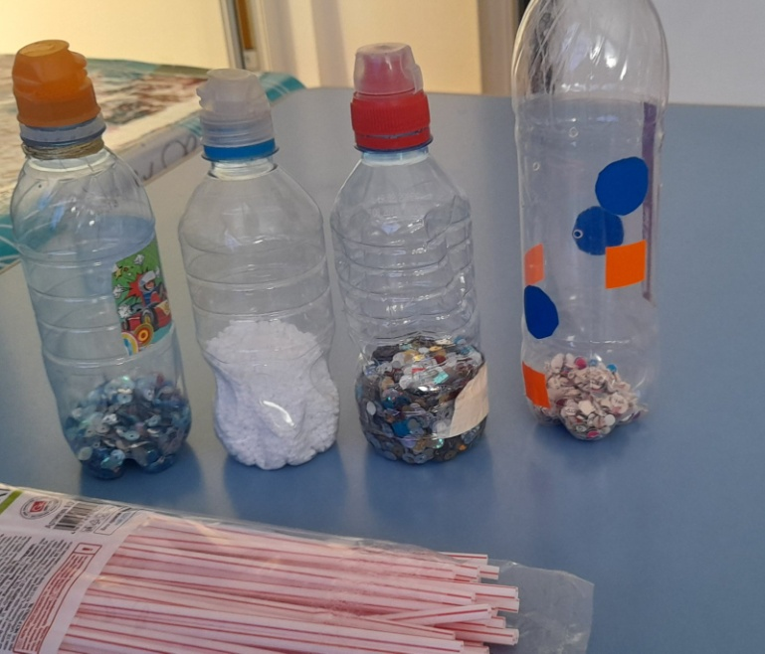
Пособия на развитие речевого дыхания

Slide 12
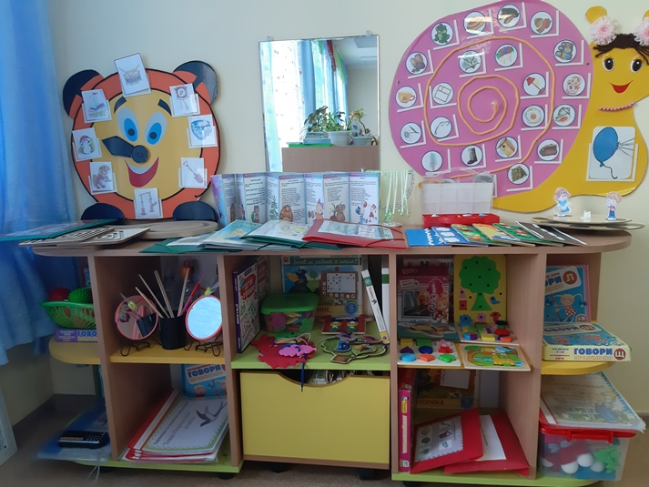
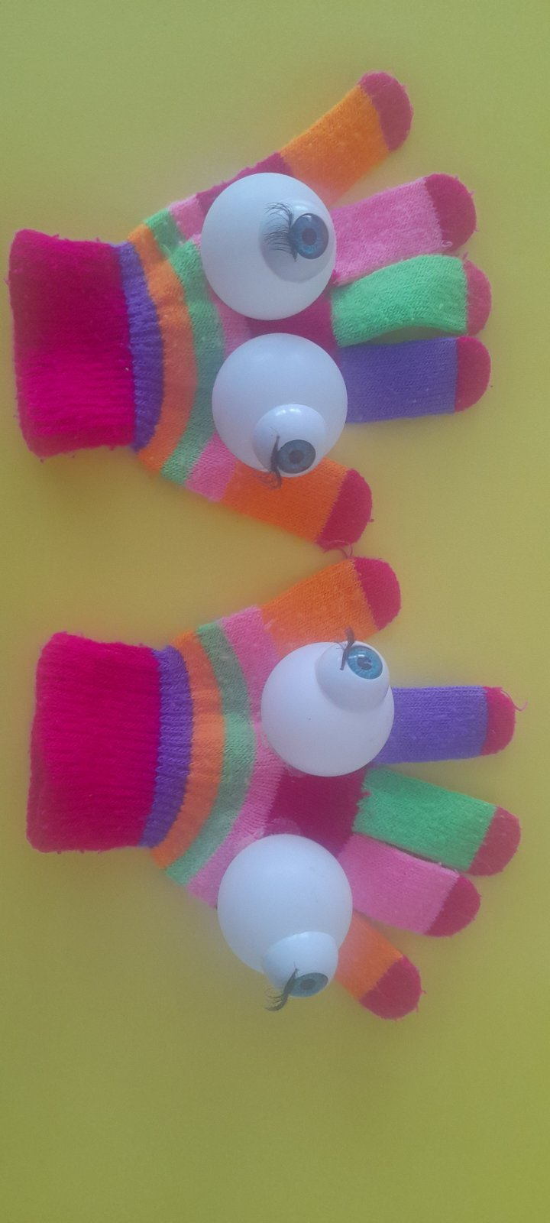
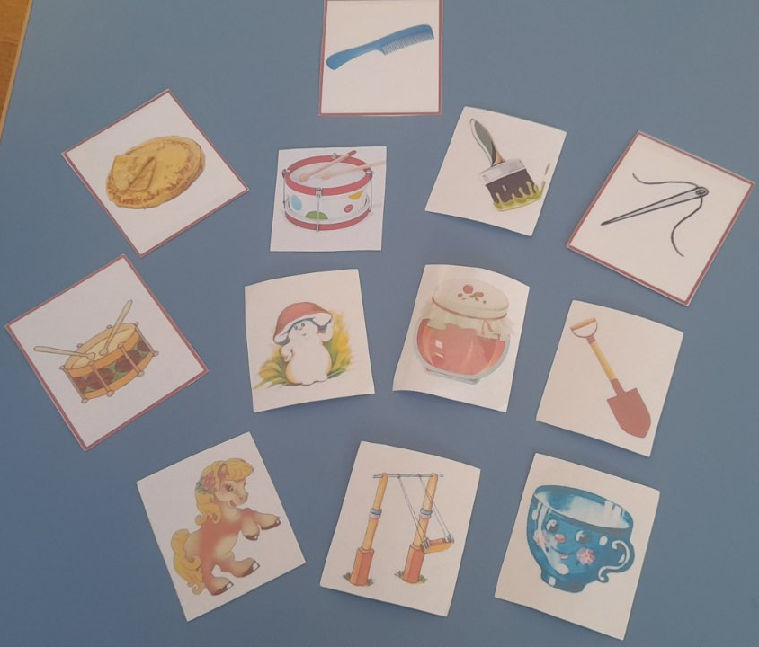
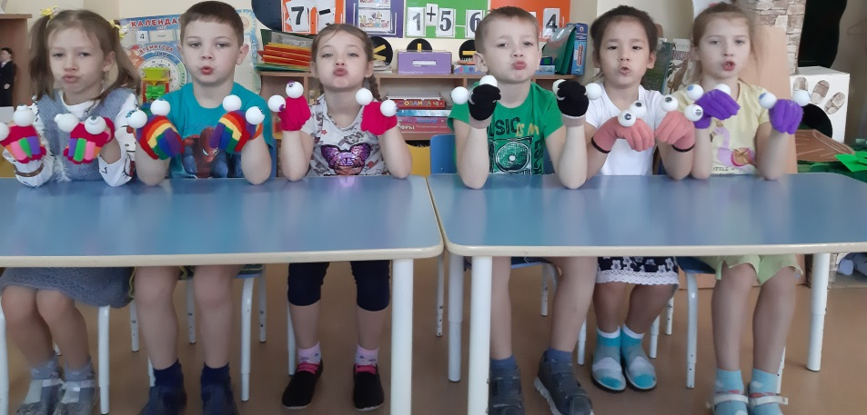
Логопедическое пособие «Весёлый будильник»
Артикуляционные перчатки для биоэнергопластики

Slide 13
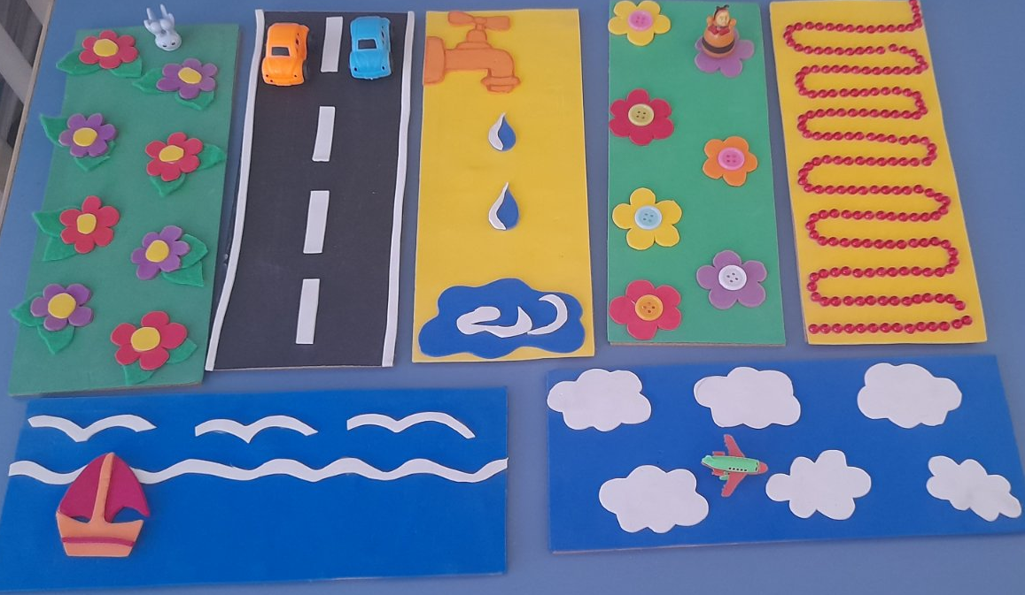
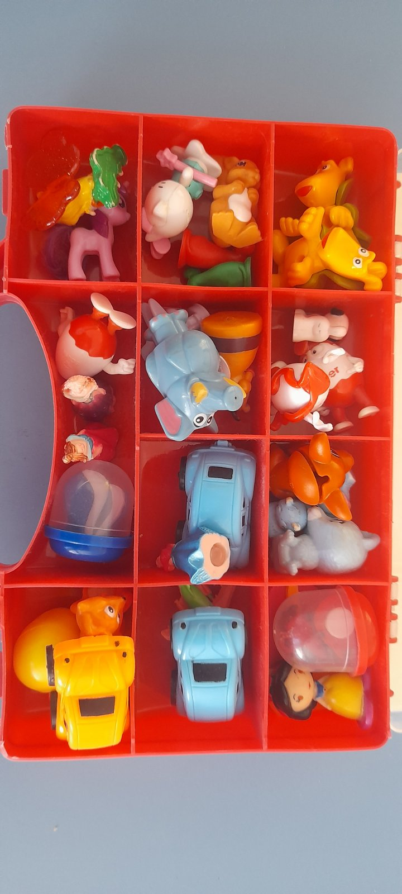
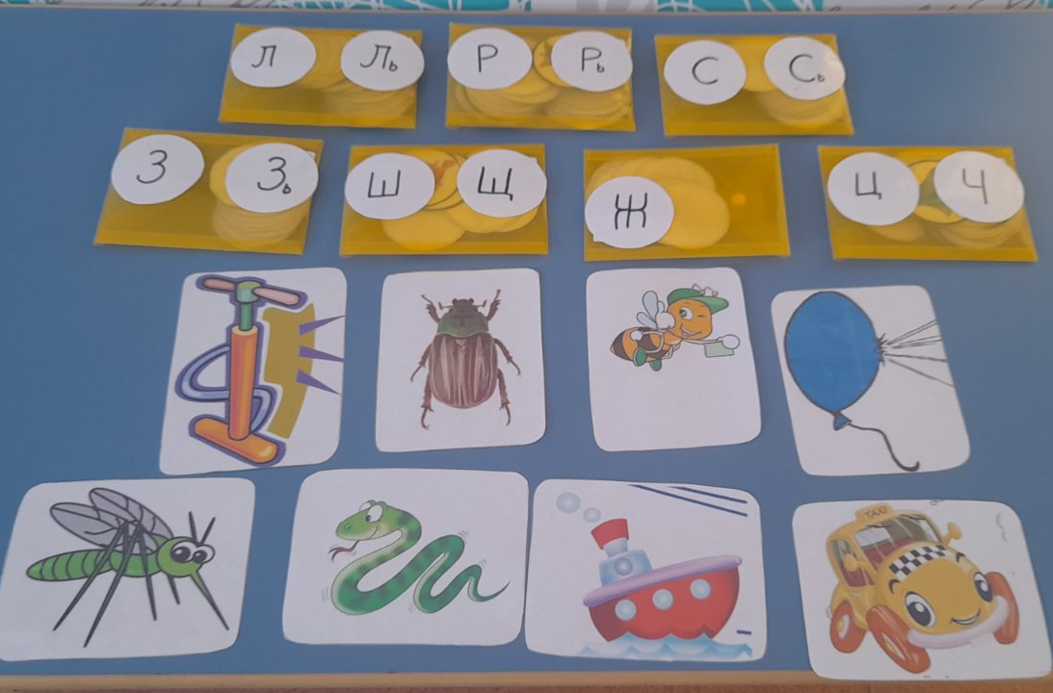
Логопедическое пособие «Звуковая улитка»
Логопедическое пособие «Звуковые дорожки»

Slide 14
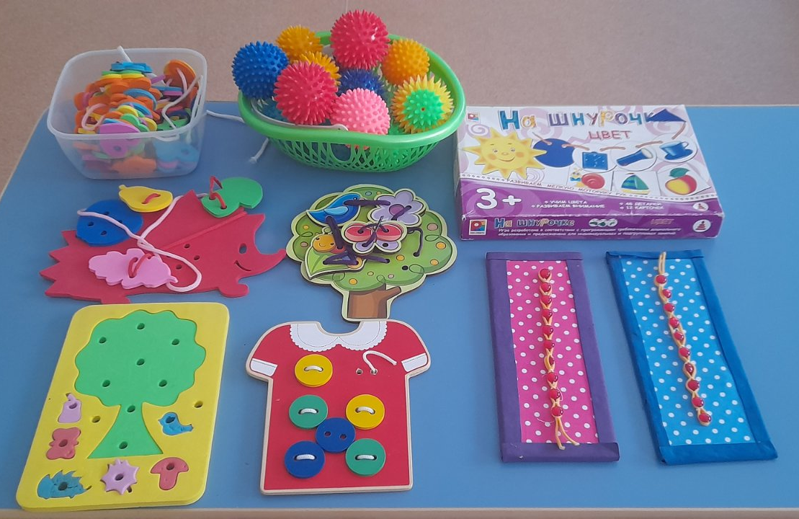
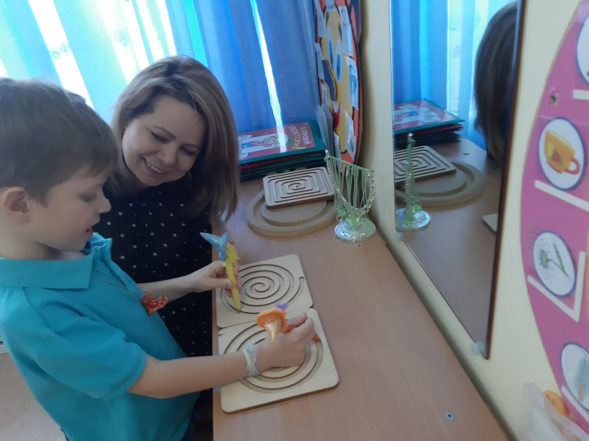
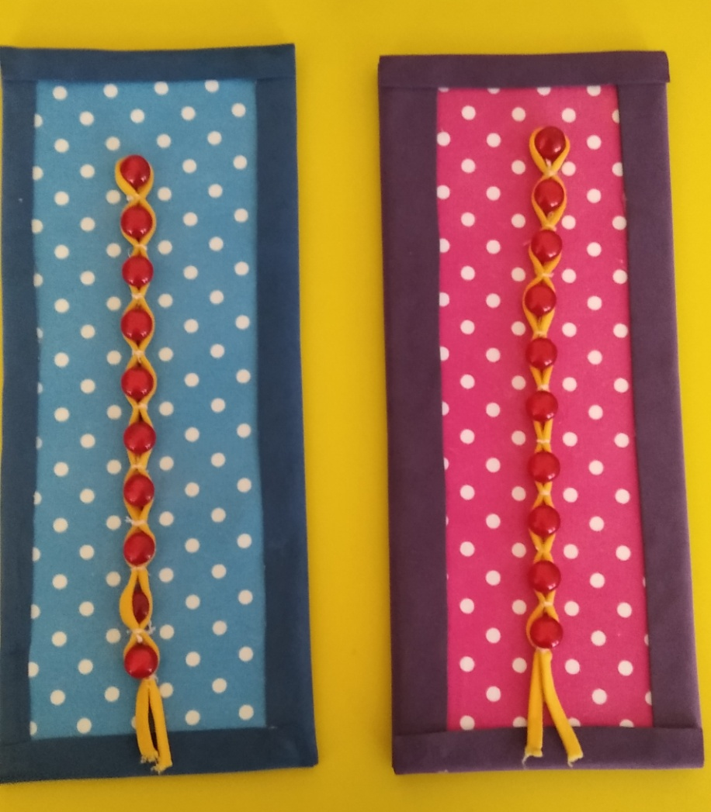
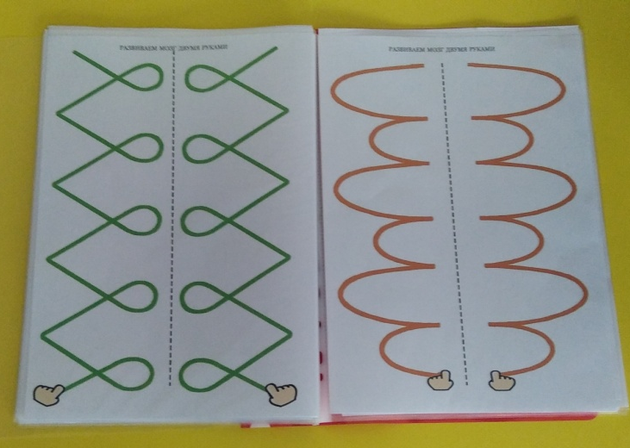
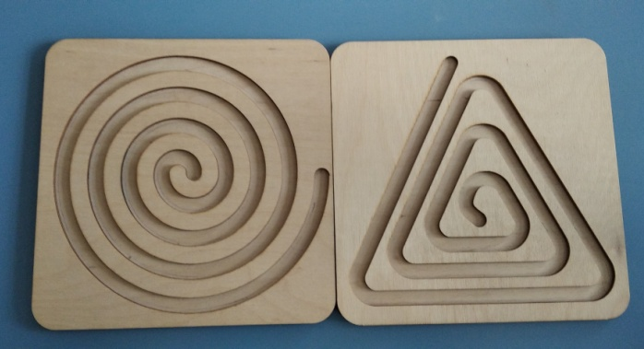
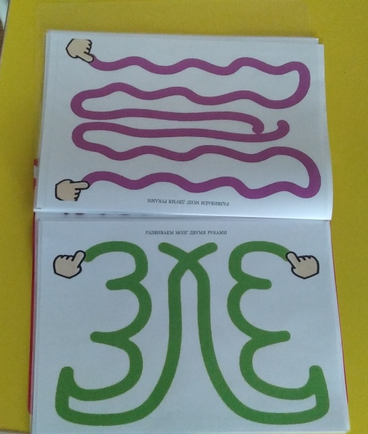
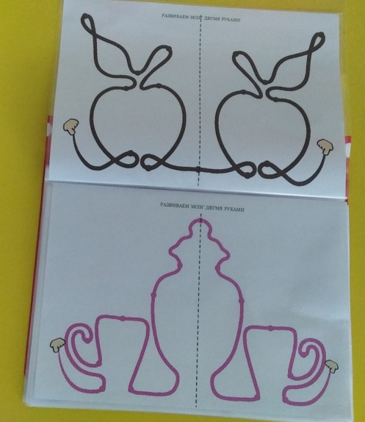
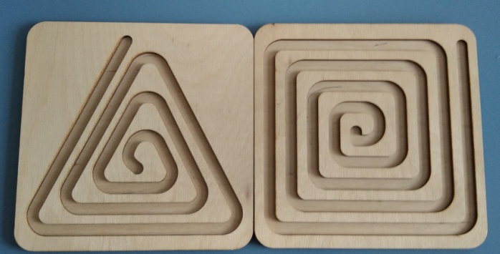
Пособия и игры для развития мелкой моторики и графомоторной функции
Пособие «Весёлые пуговицы»
Пособие
«Межполушарные доски»
«Зеркальное рисование»

Slide 15
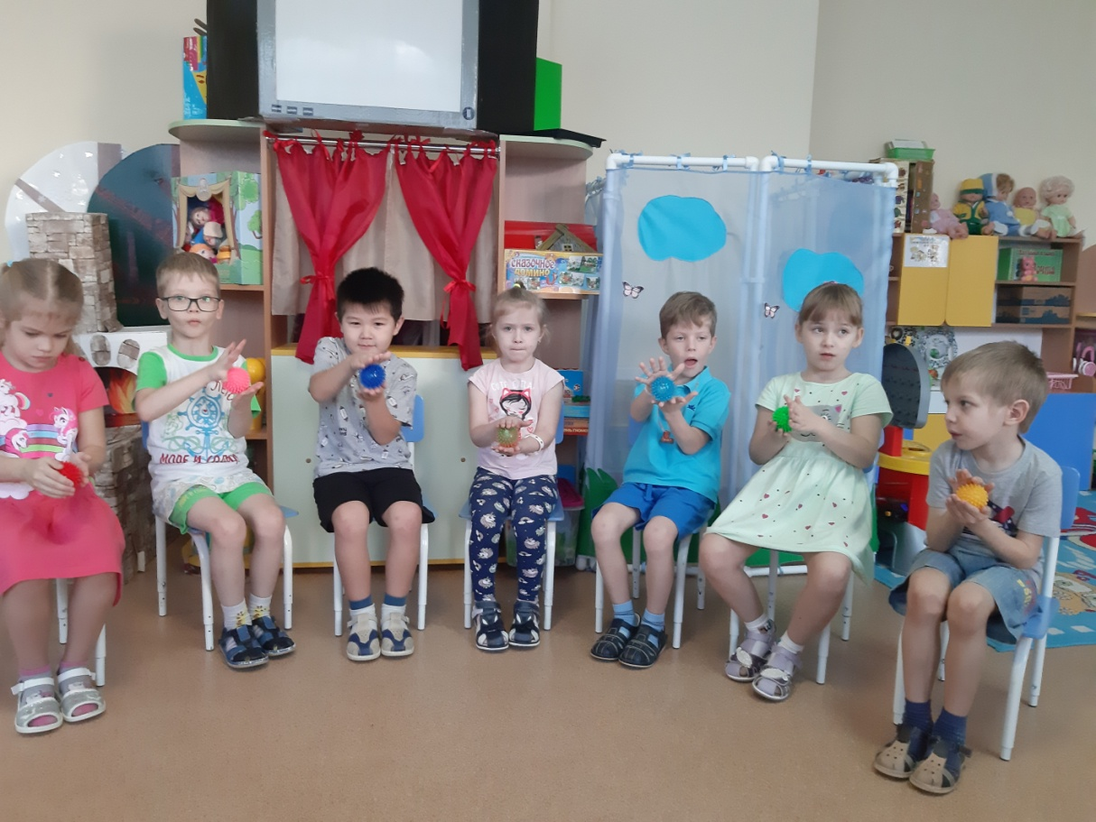
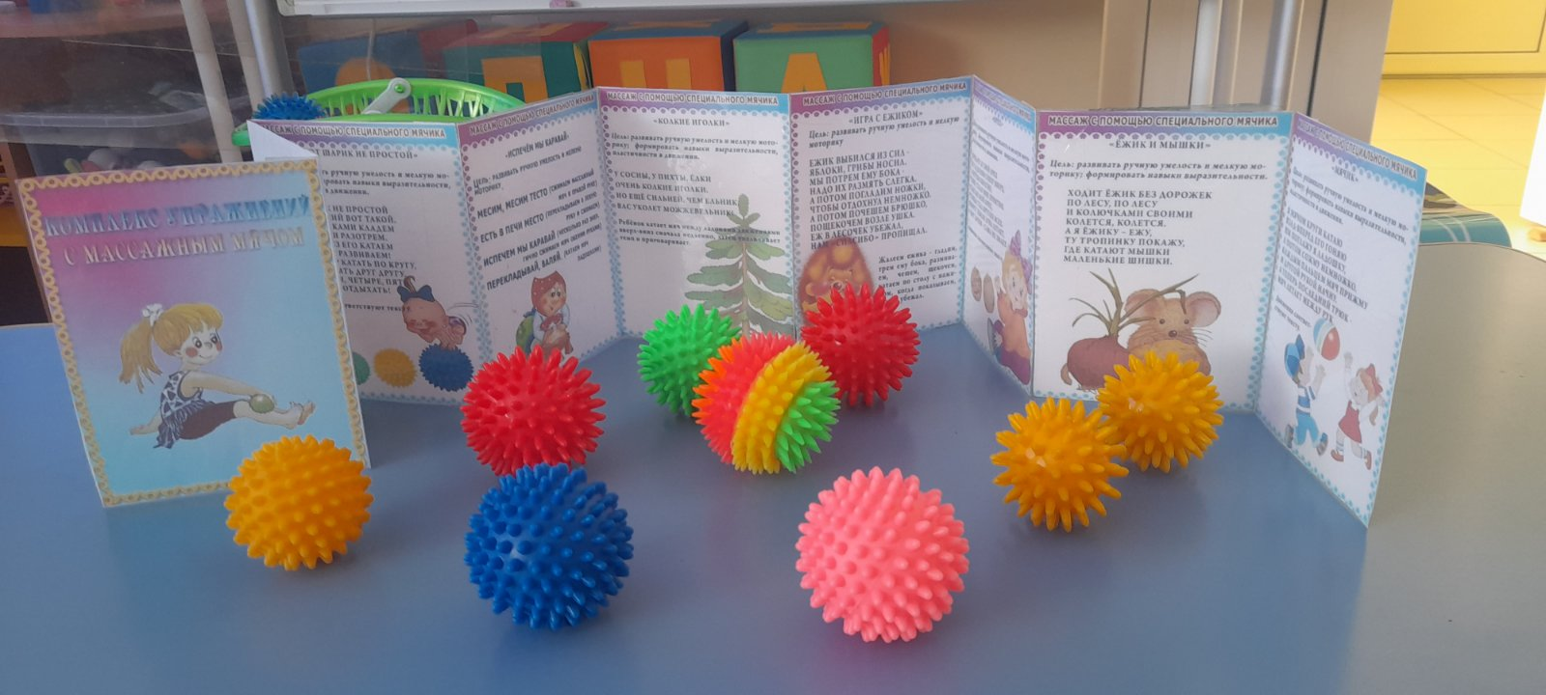
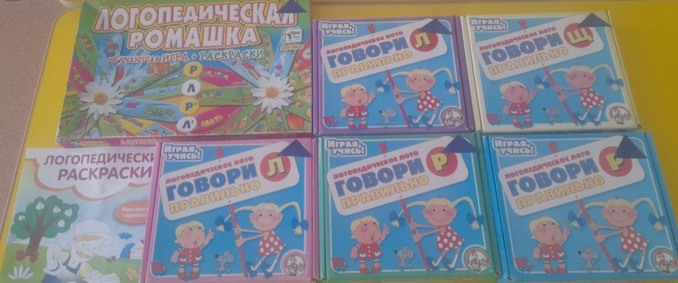
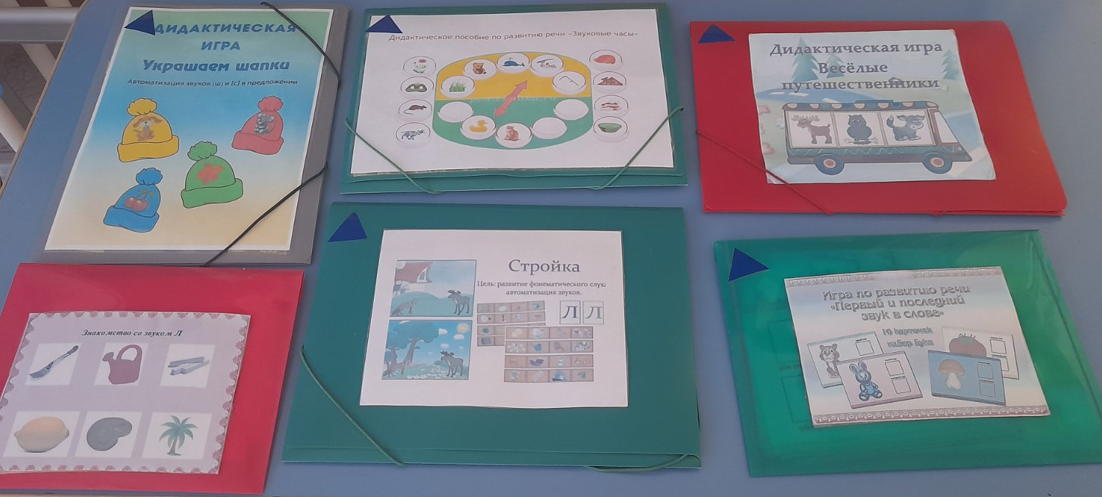
Массажные мячики
Дидактические игры для закрепления звуков

Slide 16
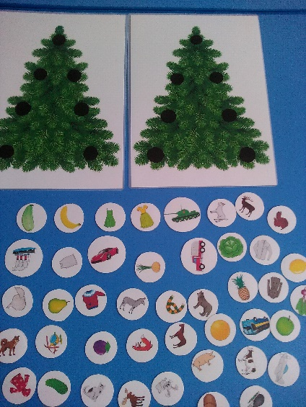
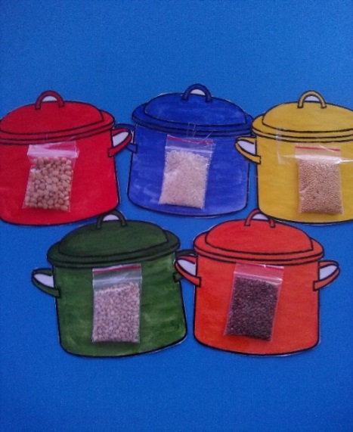
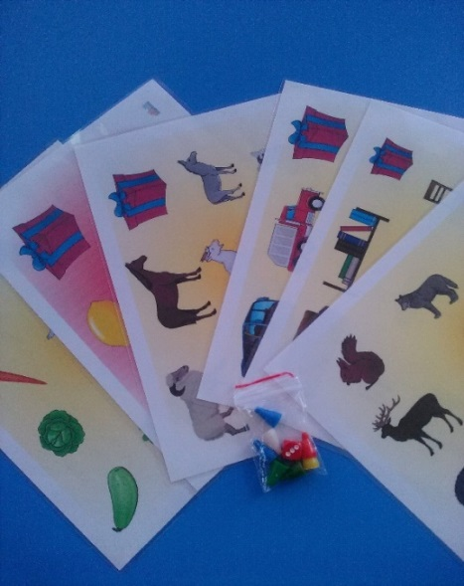
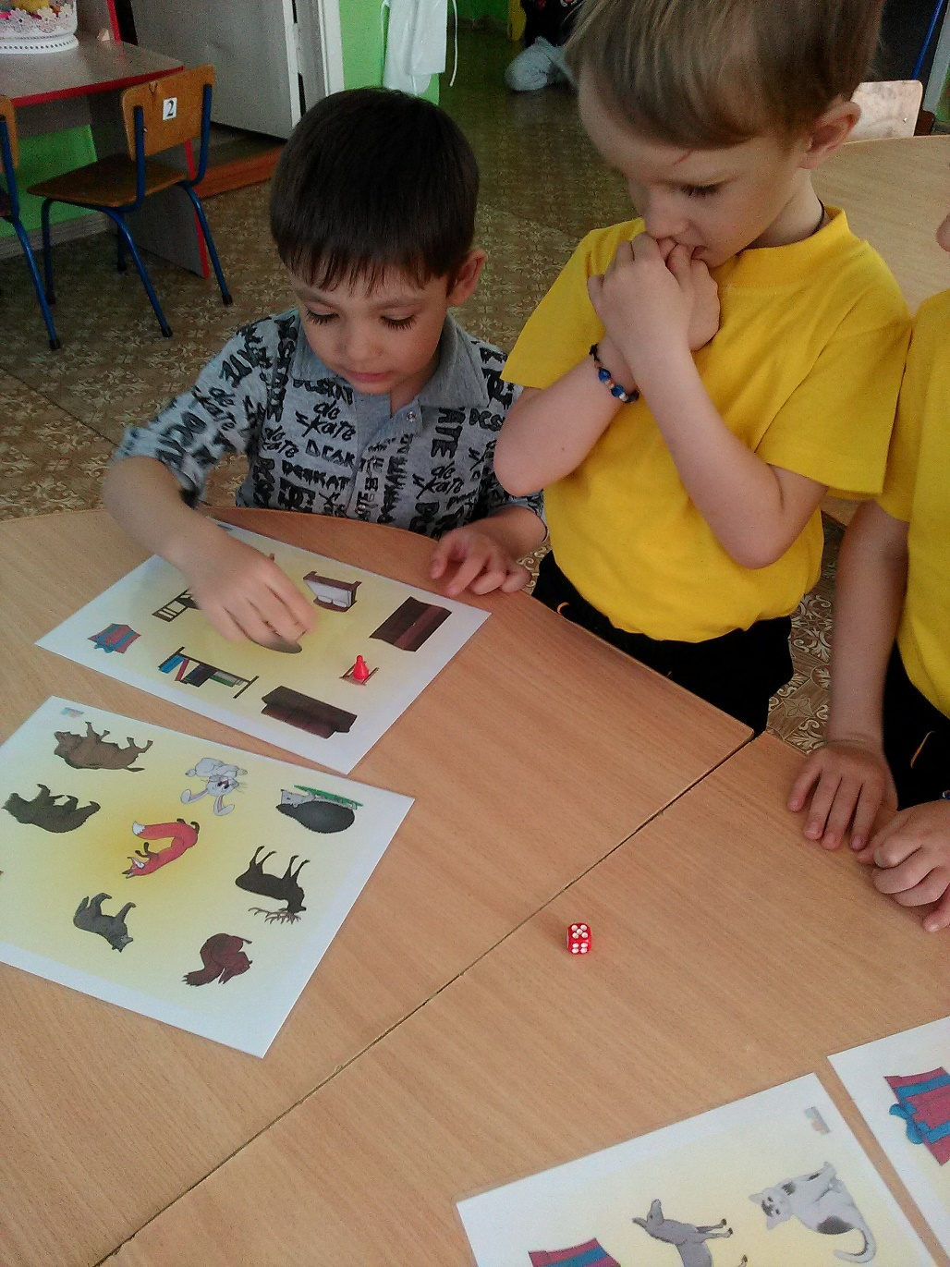
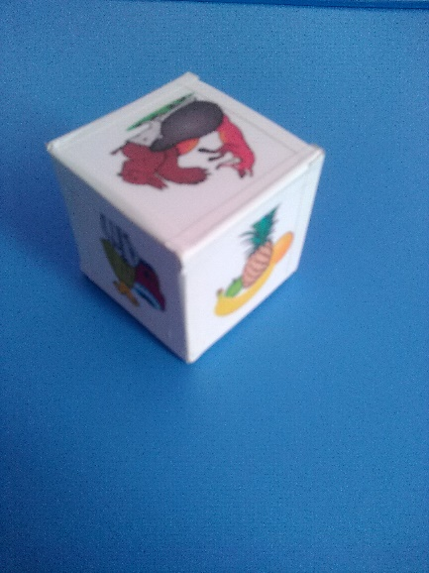
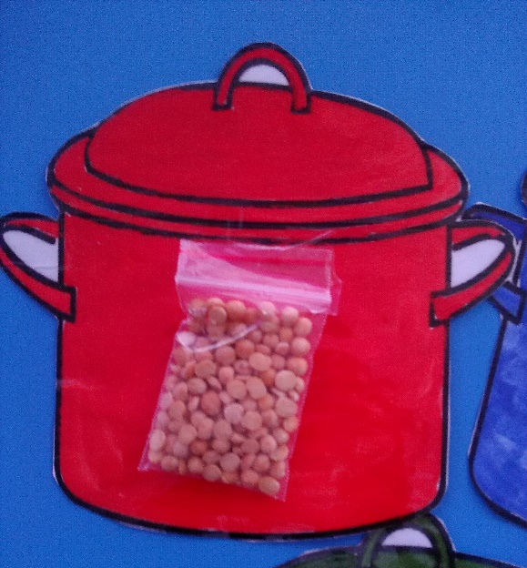
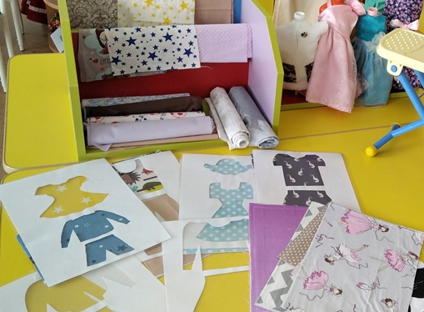
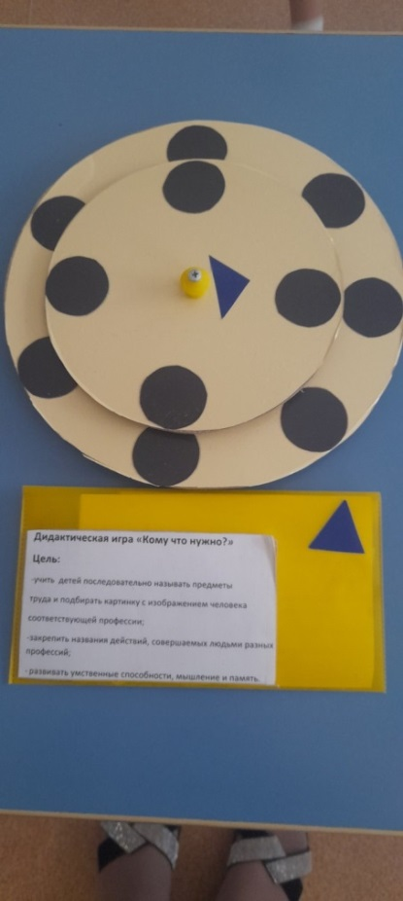
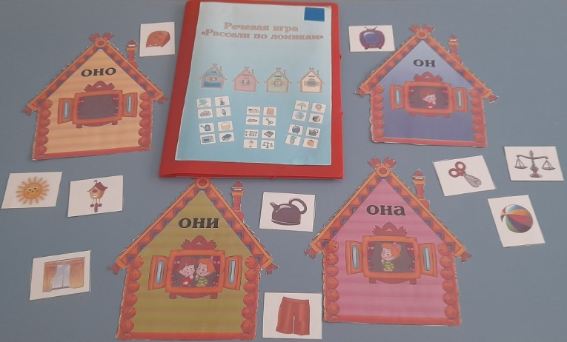
Дидактическая игра «Чудо-ёлка».
Дидактическая игра «Веселый поваренок».
Игры для закрепления знаний по лексическим темам.
Дидактическая игра «Ателье моды».
Дидактическая игра «Рассели по домикам».
Многофункциональный круг Луллия.

Slide 17
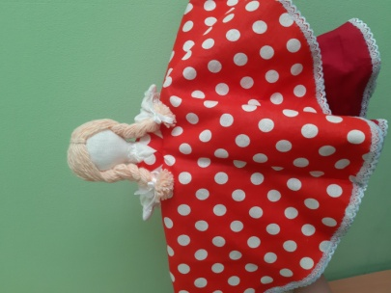
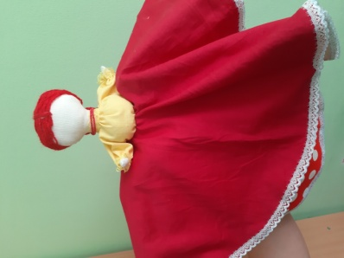
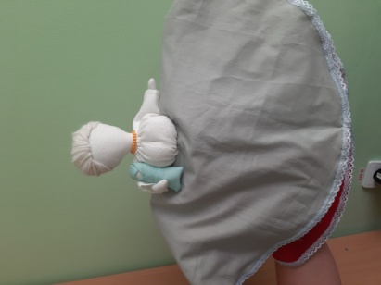
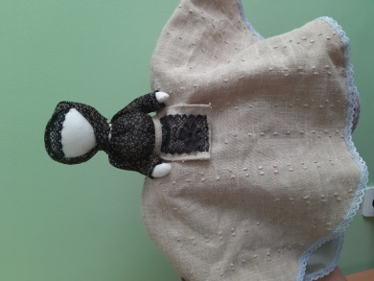
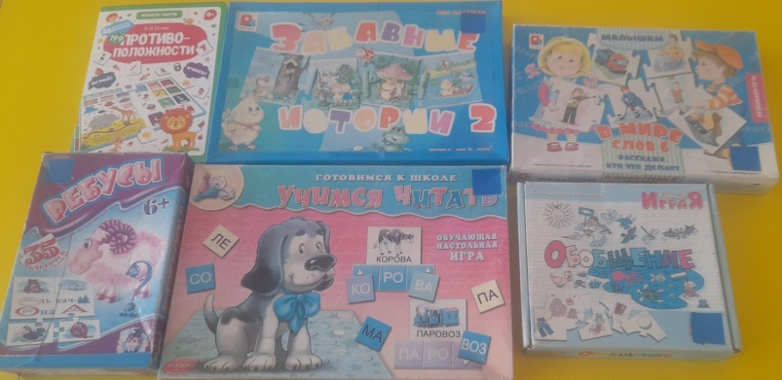
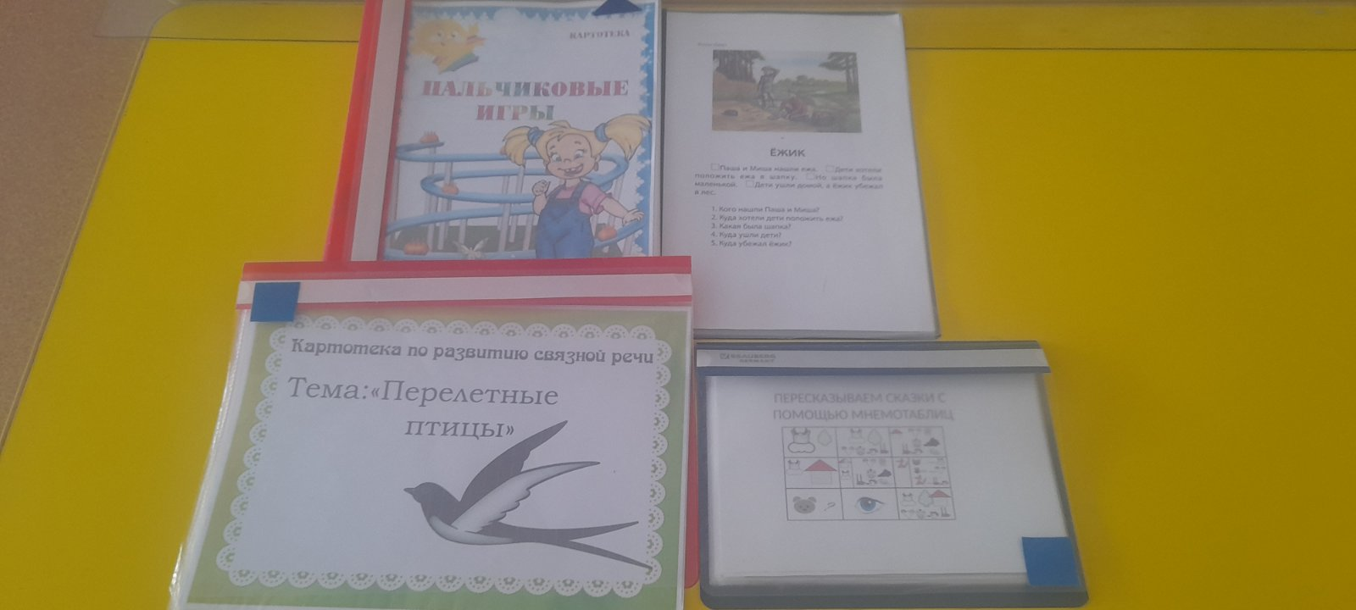

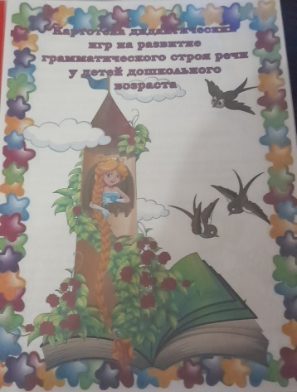
Дидактическое пособие на развитие связной речи «Кукла -перевёртыш».
Картотеки, мнемотаблицы
Дидактические игры для развития связной речи

Slide 18
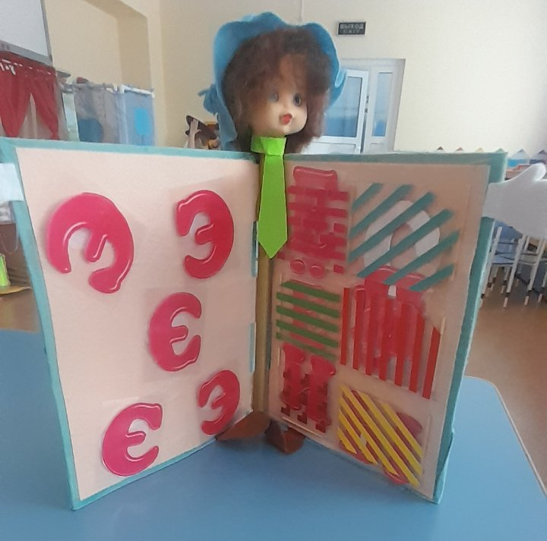
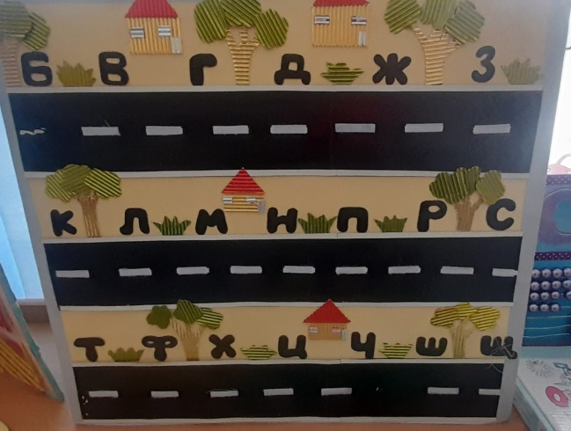
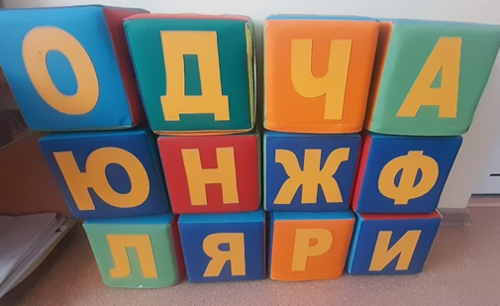
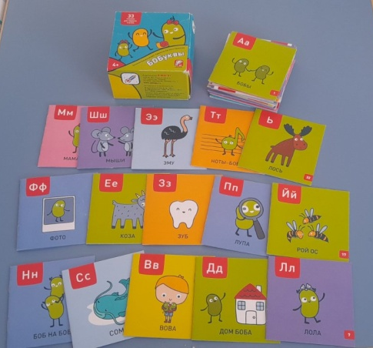
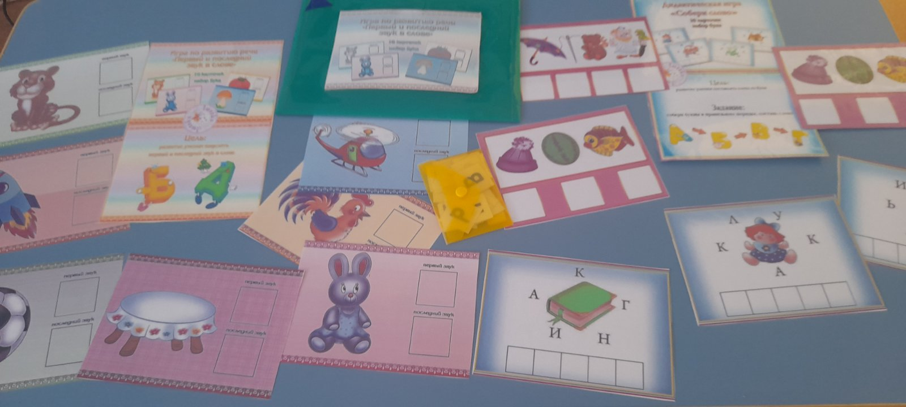
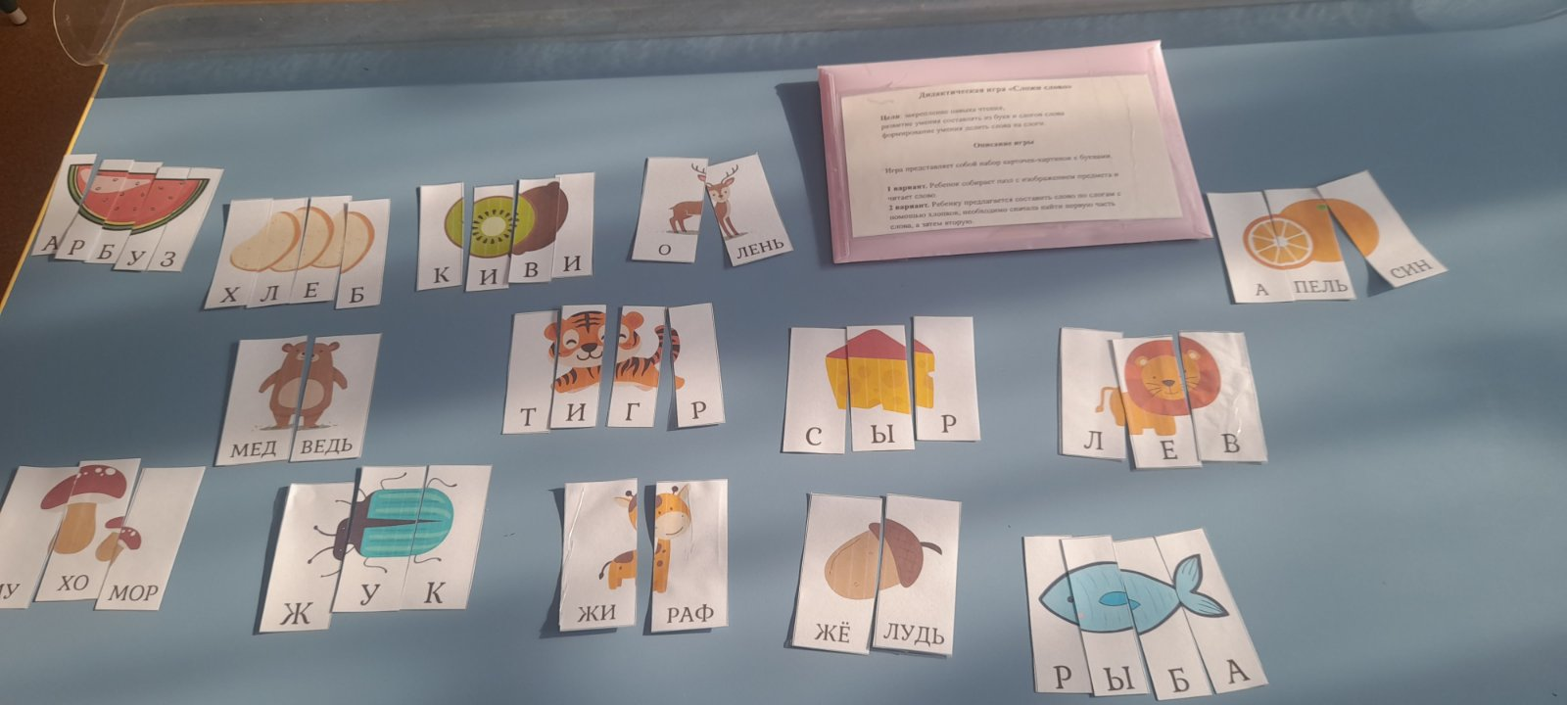
Дидактическое пособие по обучению грамоте «Незнайка».
Дидактическое пособие по обучению грамоте «Дорога».
Мягкий игровой модуль «Алфавит».
Книжки для первого чтения «Бобобуквы».
Дидактическая игра «Первый и последний звук».
Дидактическая игра «Сложи слово».

Slide 19





Выставка книг к Дню Рождения А.С.Пушкина
Выставка книг ко Дню Космонавтики
Библиотека на колёсах

Slide 20






Театр «Тантамарески»
Театр Ростовых кукол
Театр Кукол-Марионеток
Теневой театр
Театр Бибабо
Театр Платковых кукол

Slide 21
Рекомендации по использованию развивающей предметно-пространственной среды в работе с дошкольниками
1
Индивидуальный подход
Создание индивидуальных программ развития речевых навыков с учетом особенностей каждого ребенка.
2
Сотрудничество с родителями
Вовлечение родителей в процесс развития речевых навыков и поддержка процессов обучения вне дошкольного учреждения.
3
Профессиональное обучение
Обеспечение педагогического коллектива современными методиками и практиками развития речевых навыков у дошкольников

Slide 22


Заключение
Прогресс детей
Достижение видимого прогресса в развитии речевых навыков у детей благодаря организации поддерживающей среды.
Поддержка обучения
Успешная поддержка процессов обучения и речевого развития дошкольников в соответствии с ФОП.

Slide 23
Спасибо за внимание!

